Slide 1
第七章
网站设计和页面布局技术（二）

Slide 2

回顾
请简述网站开发的基本步骤？
框架布局的优缺点？
表格布局的适用场合？
DIV布局的优点以及适用场合？
Notes:
s

Slide 3
预习检查
为什么要制作网页模板？
可编辑区域与不可编辑区域的区别？
简述制作模板页的大致步骤？

Slide 4
本章任务
制作网站的模板页
用模板页重新制作“装备”的商品展示页
用模板页制作“装备”商品的详细介绍页
用模板页制作商品“购买页面”
制作样式表文件并和其他页面绑定

Slide 5
本章目标
会用Dreamweaver制作模板页并应用到其他页面
会用Dreamweaver制作样式文件并绑定到各页面
会使用网站开发流程制作并发布网站

Slide 6
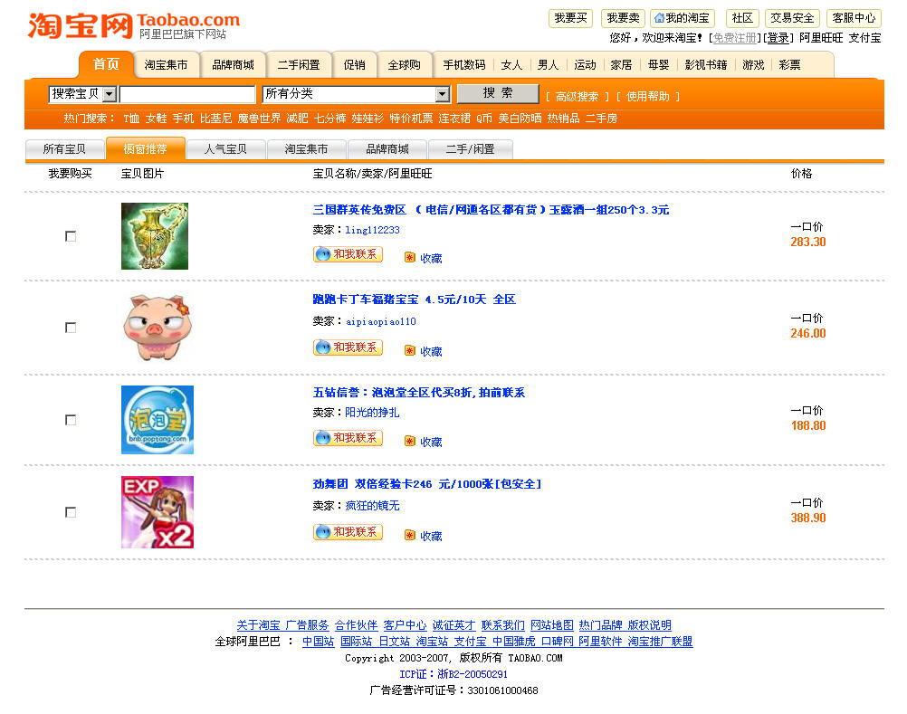
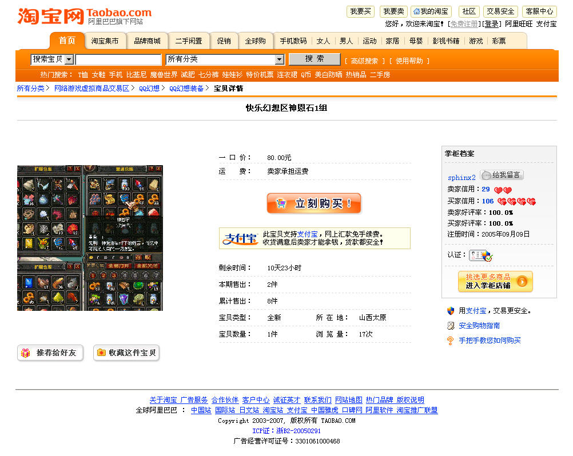
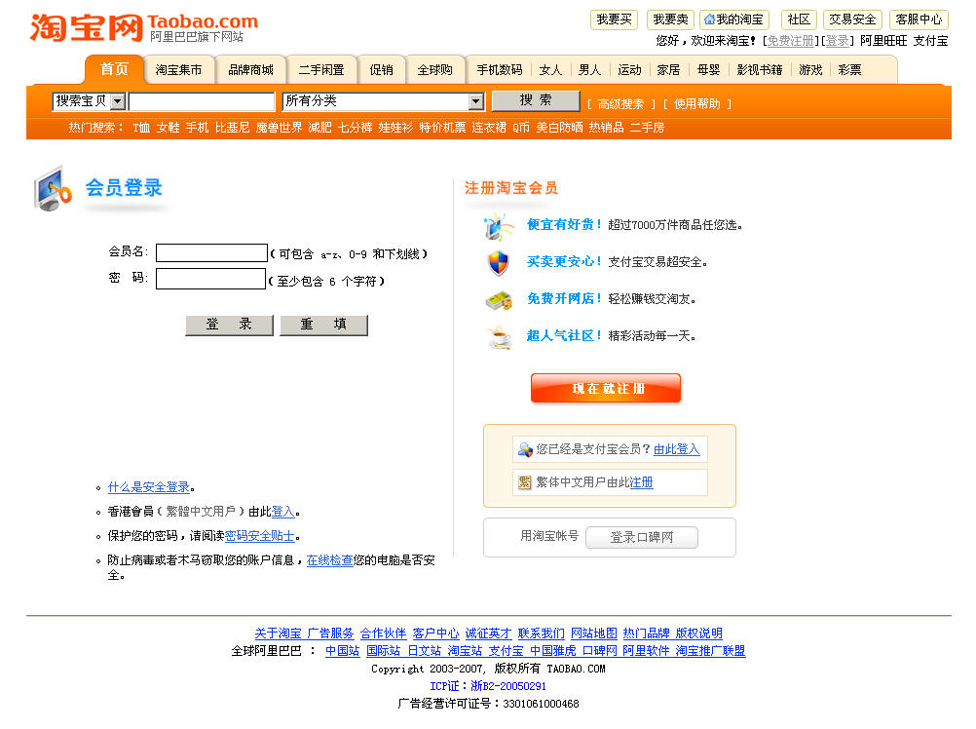
为什么需要模板
页眉和导航栏
页眉和导航栏
页眉和导航栏
大家想想这几个页面有相同的地方吗？
页脚
页脚
页脚

Slide 7


为什么需要模板
上一张ppt中三个页面的头部和尾部完全相同，那我们做网页的时候要是每次得重新制作页面的头部和尾部，那多耗时耗力啊！该怎么办？
如果这些相同的页面的头部和尾部能用一个文件来代替该多好啊！每次只用制作页面中不同的部分，相同的部分不用管。
这些相同的部分可以制作成一个文件，它就是模板

Slide 8
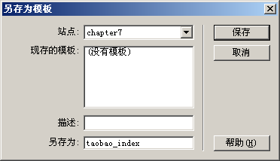
制作模板
制作模板页有两种方式，下面分别加以介绍：
将现有文档保存为模板
  1、打开HTML文档
  2、选择“文件” →“另存为模板”
  3、设置相关属性，然后“保存”
模板保存的位置
给模板起的名字
演示示例1：将现有文档保存为模板的步骤

Slide 9
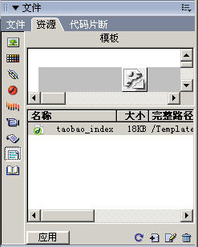
制作模板
按F11健也行
新建空白模板
  1、选择“窗口” →“资源”
  2、在“资源”面板上新建模板
  3、设置相关属性，然后“保存”
1、单击“模板”图标
创建模板后，默认情况下，应用模板的文档都处于非编辑状态，那怎么办？
2、单击“新建模板”图标
为模板定义可编辑区域
演示示例2：新建空白模板的步骤

Slide 10
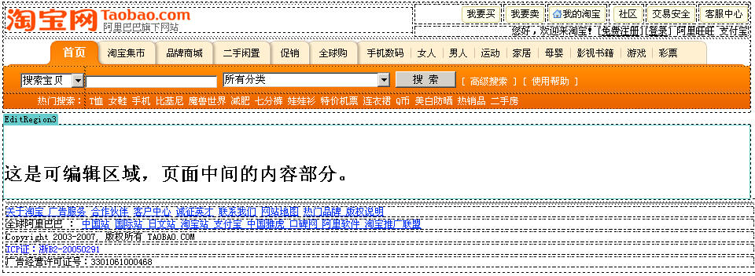
制作模板
定义可编辑区域
  添加基本可编辑区域
  1、在模板文档中选择要设置为可编辑的区域
  2、“插入” →“模板对象” →“可编辑区域”
  删除可编辑区域
  1、选择要编辑的区域
  2、“修改” →“模板” →“删除模板标记”
不可编辑区域
已添加的“可编辑区域 3”，可删除
不可编辑区域
演示示例3：添加和删除可编辑区域

Slide 11
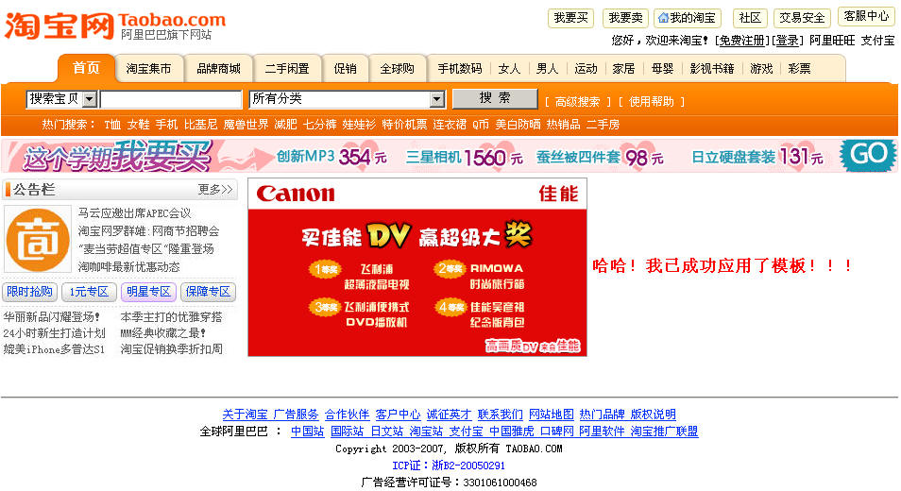
应用模板
应用了模板的页面
此区域可编辑,其他区域不可编辑
将模板应用于页面的步骤如下：
1、新建要应用模板的空白文档
2、在“资源”面板找到要应用的模板
3、将模板拖到空白“文档”中
4、在可编辑区域添加或编辑数据
演示示例4：应用模板素材 应用模板答案

Slide 12

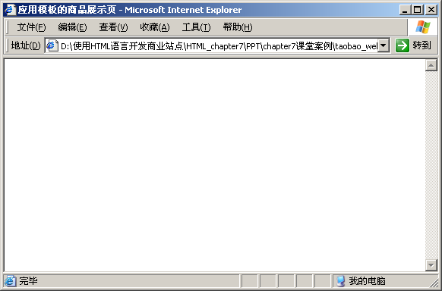
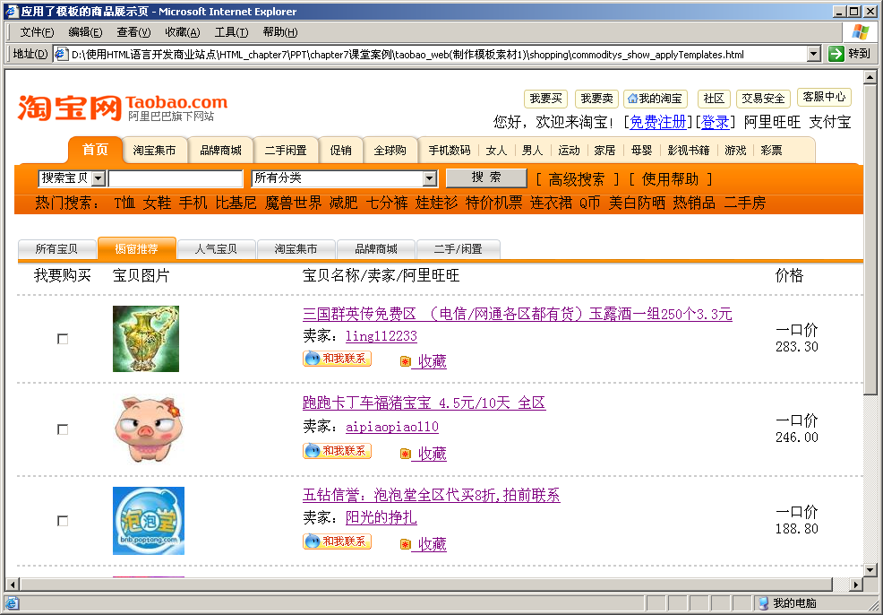
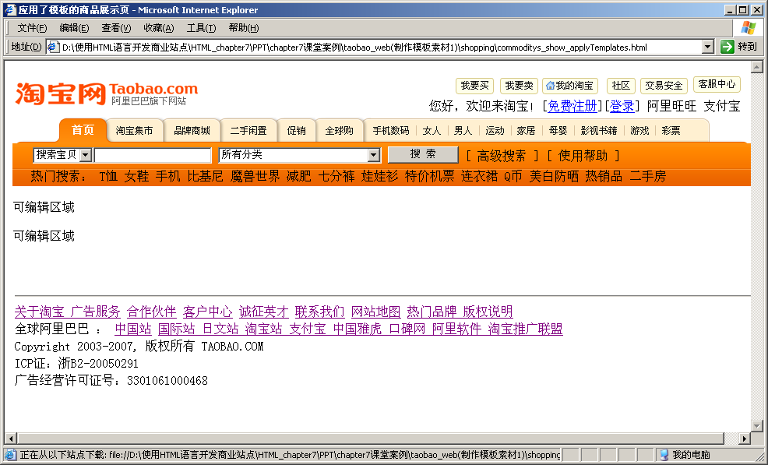
应用模板
用模板页重新制作“装备”的商品展示页
用模板页重新制作“装备”的商品展示页的步骤
1、新建空白文档
2、应用模板
3、在可编辑区域添加未应用模板的商品展示页内容
第一步：新建空白文档
第二步：应用模板
第三步：在可编辑区域添加内容
演示示例5：应用模板素材 应用模板答案

Slide 13
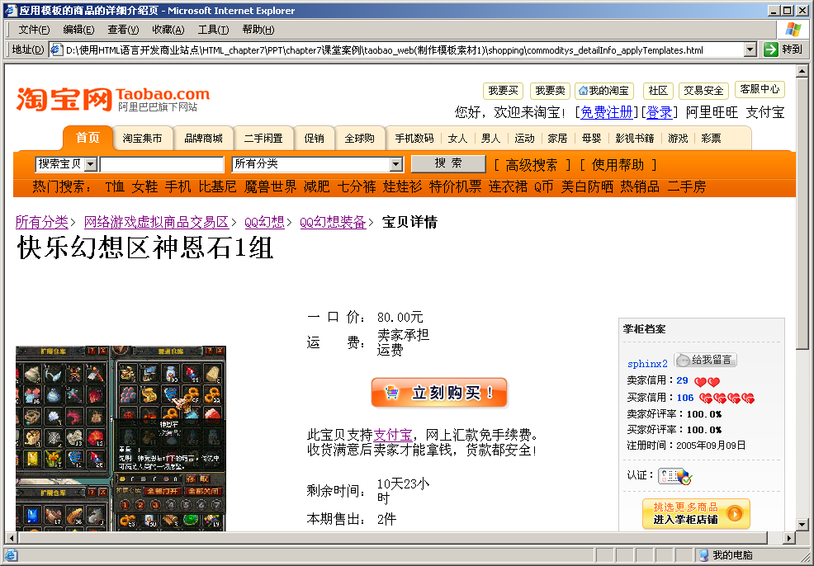
应用模板
用模板页制作“装备”商品的详细介绍页
用模板页重新制作“装备”的详细介绍页的步骤
1、新建空白文档
2、应用模板
3、在可编辑区域添加未应用模板的商品的详细介绍页内容
用了模板的商品详细介绍页
演示示例6：应用模板素材 应用模板答案

Slide 14
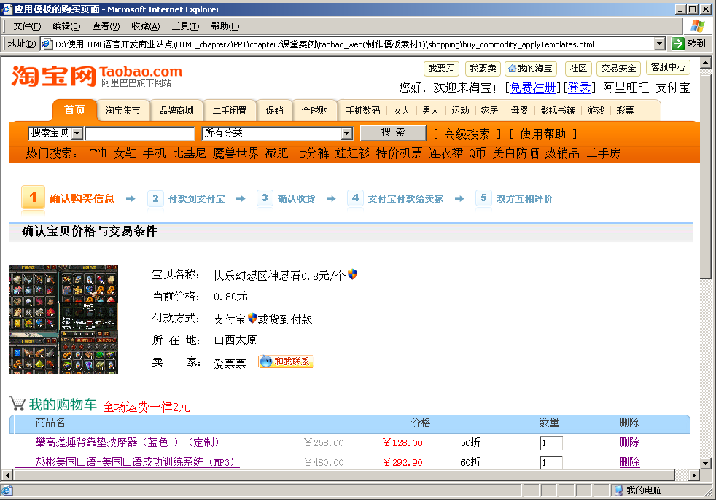
应用模板
用模板页制作“购买页面”
用模板页制作“购买页面”的步骤
1、新建空白文档
2、应用模板
3、在可编辑区域添加未应用模板的“购买页面”
用了模板的“购买页面”
演示示例7：应用模板素材 应用模板答案

Slide 15
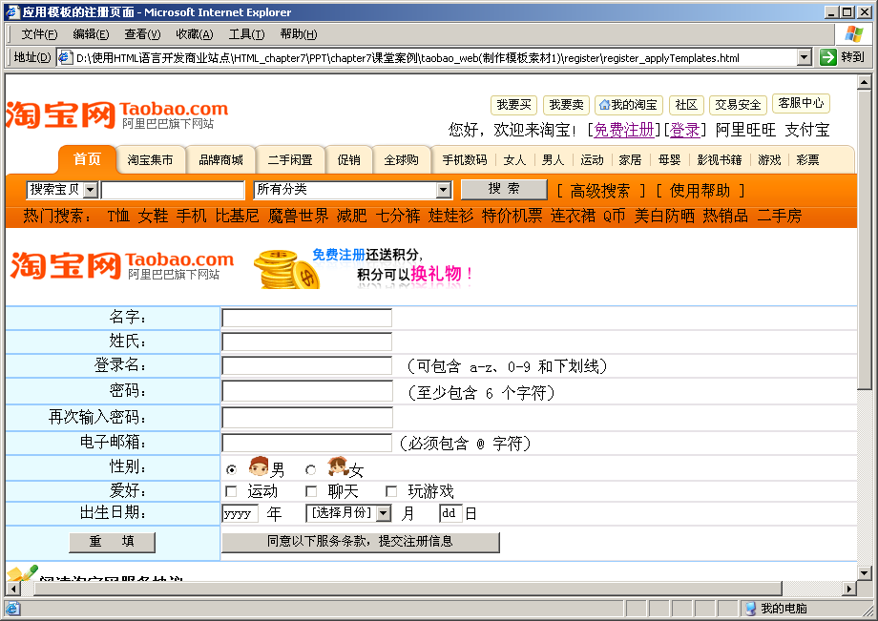
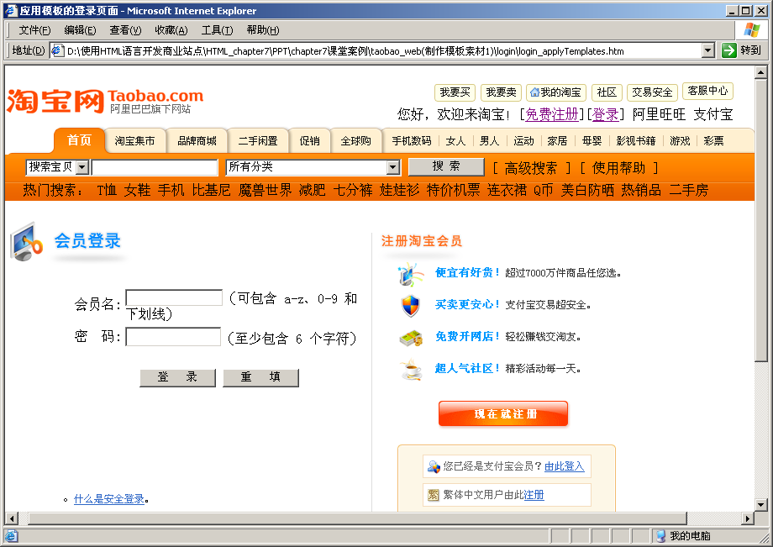


小结1
练习素材1
练习素材2
用模板页制作登录、注册页面
用了模板的“注册页面”
用了模板的“登录页面”
练习答案1
练习答案2

Slide 16
制作样式表
大家发现前面应用模板的页面中存在的问题吗？是不是字体过大、颜色搭配不合理、超链接样式极其难看、文本不规整等？那如何解决这些问题？
使用制作好的样式表文件，并和相关页面绑定

Slide 17
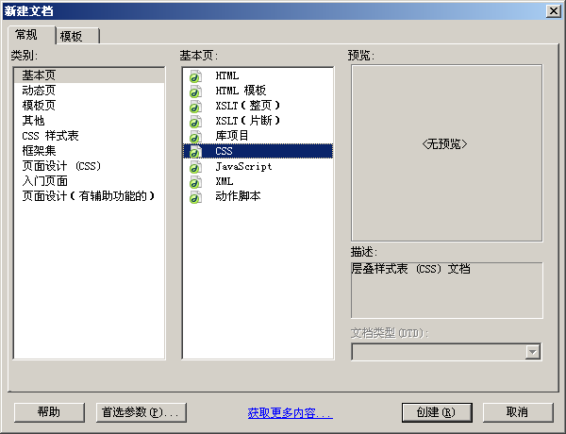
制作样式表
创建样式文件
  教员演示创建样式文件的步骤：
  1、选择“文件” →“新建”
  2、选择“基本页” →“CSS”
  3、单击“创建”
1、选择“基本页”
2、选择“CSS”
3、选择“创建”
演示示例8：演示创建样式文件

Slide 18
制作样式表
定义样式规则
教员演示定义样式规则的步骤：
  1、选择“窗口” →“CSS样式”
  2、在“CSS样式”面板中，右击→新建
  3、分别新建标签body、a等的样式
  4、分别新建ID样式#head、 ID样式#search_form等
  5、分别新建类样式.fontcolor_white、 类样式.tableBorder等
查看样式源代码

Slide 19
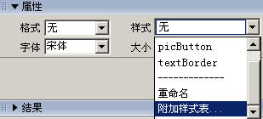
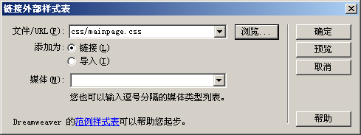
制作样式表
应用样式文件
教员演示两种方式应用样式文件：
  1、打开要应用样式的网页
  2、在属性面板中单击“样式”下拉框
  3、选择附加样式
  4、选择要引入的样式文件
1、选择附加样式表
2、选择样式文件
3、选择附加方式
4、单击确定

Slide 20
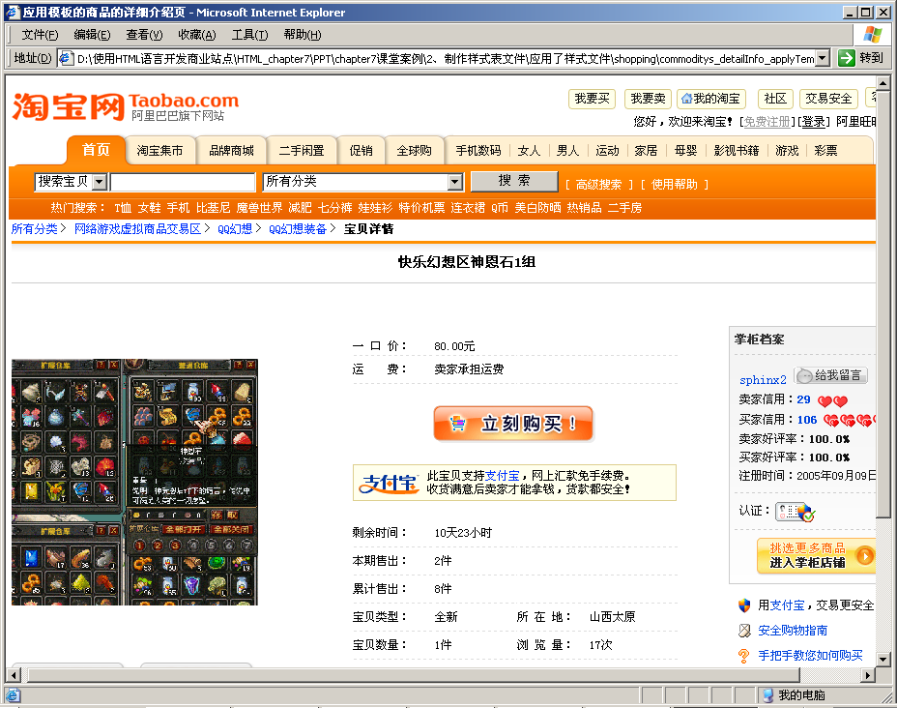
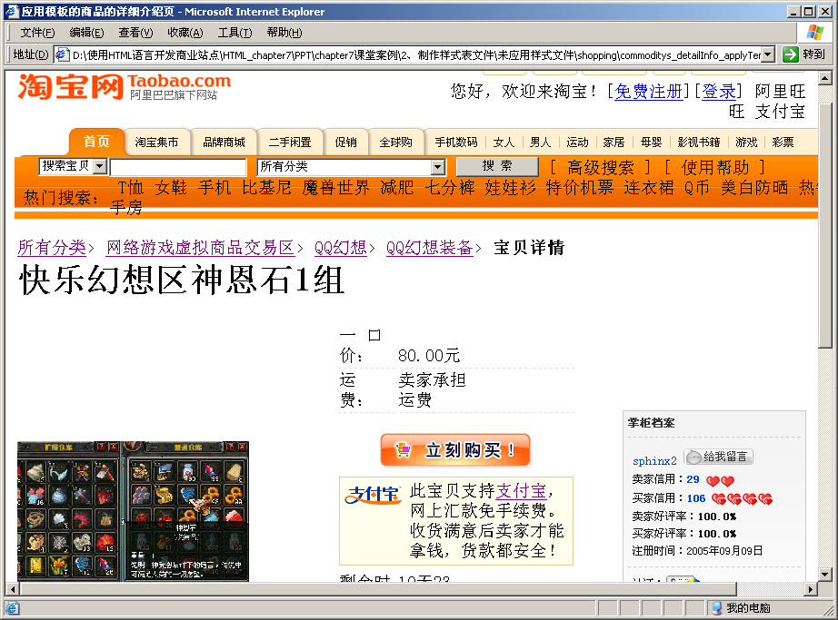
应用样式文件
对未应用样式的商品的详细介绍页绑定样式文件
应用了样式的详细商品介绍页
对此页面应用样式
比未应用样式前美观多啦!
演示示例9：样式演示素材 样式演示答案

Slide 21
设置页面间的链接
主页、登录页面、注册页面、商品展示页、商品详细介绍页、购买页等页面都做好了并且应用了模板和样式，如何将这些页面之间相互关联起来？
使用超链接

Slide 22
设置页面间的链接
教员演示如下操作：
  1、将”首页”和”登录页”、”注册”页链接
  2、将宝贝分类栏目中的“装备”和”商品”展示页链接
  3、将”商品展示”页和“快乐幻想去神愿石”商品详细介绍页链接
  4、将“快乐幻想去神愿石”商品详细介绍页中的”立刻购买”和“购买页”链接
演示示例10：教员设置不同页面之间的超链接

Slide 23
发布站点
安装IIS
  1、打开“控制面板”
  2、双击“添加或删除程序”图标
  3、单击”添加／删除Windows组件”按钮
  4、选中“应用程序服务”并单击”详细信息”按钮
  5、选中“Internet信息服务(IIS)”，然后单击”确定”
  6、单击”下一步”进行安装，最后单击“完成”
安装过程中，提示“插入磁盘”，就插入Windows Server 2003 Enterprise Edition光盘
演示示例12：教员演示IIS安装过程

Slide 24
测试并发布网站
1、检查单个页面链接
2、检查整个站点的链接
测试内容
  页面效果是否美观
  链接是否完好
  测试不同浏览器的兼容性
1、设置希望检查的浏览器及其版本
2、检查单个页面或整站的兼容性
演示示例11：检查链接是否完好和测试兼容性

Slide 25
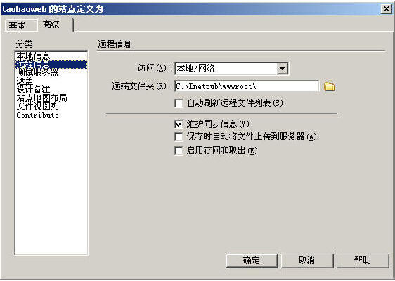
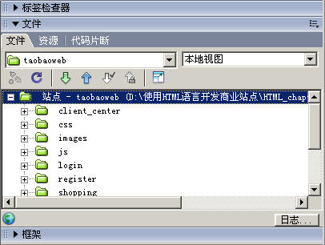
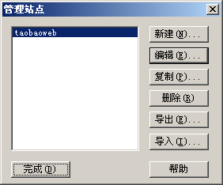
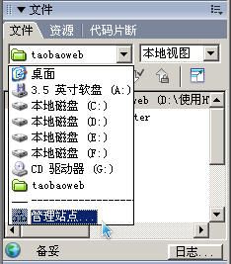

发布站点
  上传网站
2、选中一个已创建好的站点，然后单击“编辑”
4、选择“本地/网络”
7、单击“上传文件”图标，就可以把taobaoweb站点上传到“C:\Inetpub\wwwroot\”目录下
3、选择“远程信息”
1、选择“管理站点”
5、指定网站发布的目录为“C:\Inetpub\wwwroot\”下
6、单击“确定”
网站上传到指定的服务器上之后，该如何访问呢？
演示示例13：教员演示上传网站的过程

Slide 26
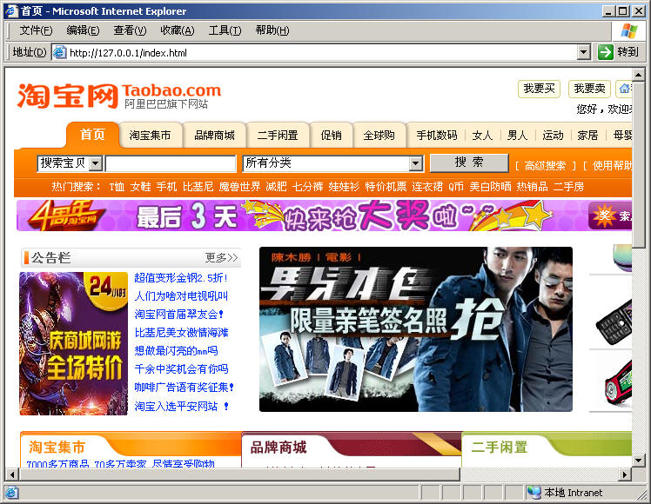
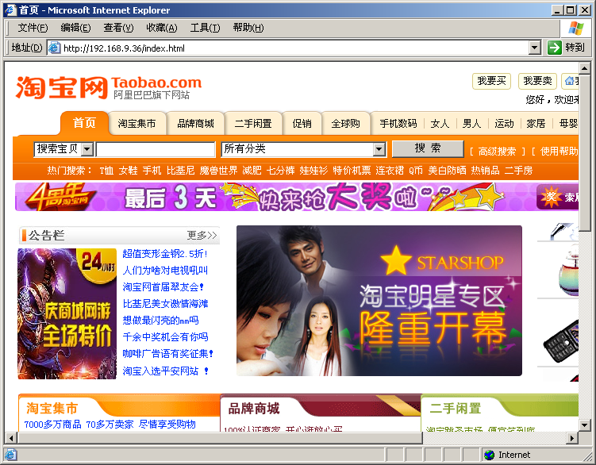
发布站点
  访问网站
  由于我们的网站是上传到本地服务器上，所以有两种访问方式：
    http://127.0.0.1/index.html
    http://本地服务器IP地址/index.html
演示示例14：访问上传到服务器上的网站

Slide 27
总结
模板有什么好处？
如何应用模板？
如何引入样式表文件？
在本地IIS服务器上，如何发布一个站点？

